Slide 1


高级程序设计语言
信息工程学院
教 师：黄宝香
院 系：信息工程学院计算机工程系
答疑邮箱：qdu_cprogramming@163.com

Slide 2
定义和引用
一维数组
初始化
选择排序法
定义和引用
能根据实际情况合理使用数组并熟练编写程序
二维数组
初始化
矩阵操作
一维字符数组
字符串
字符串的存储
字符串的操作

Slide 3
Chap7 数 组
7.1 投票情况统计
7.2 找出矩阵中最大值所在的位置
7.3 判断回文

Slide 4
本章要点
什么是数组? 为什么要使用数组? 如何定义数组?
如何引用数组元素?
二维数组的元素在内存中按什么方式存放?
什么是字符串? 字符串结束符的作用是什么?
如何实现字符串的存储和操作，包括字符串的输入和输出?
怎样理解C语言将字符串作为一个特殊的一维字符数组?

Slide 5
7.1 投票情况统计
例7-1:调查电视节目欢迎程度。某电视台要进行一次对该台8个栏目（设相应栏目编号为1-8）的受欢迎情况，共调查了1000位观众，现要求编写程序，输入每一位观众的投票，每位观众只能选择一个最喜欢的栏目投票，统计输出各栏目的得票情况。
7.1.1 程序解析
7.1.2 一维数组的定义和引用
7.1.3 一维数组的初始化
7.1.4 使用一维数组编程

Slide 6
7.1.1 程序解析－排序
# include<stdio.h>
int main( void )
{
int count[9]; /* 设立数组，栏目编号对应数组下标 */
int i,response;
for(i = 1;i <= 8;i++)
count[i] = 0; /* 各栏目计数器清0 */
for( i = 1;i <= 1000;i++) {/* 调试时可把1000改小，如10 */
printf("input your response: "); /* 输入提示 */
scanf("%d",&response);
if(response < 1 || response > 8) /* 检查投票是否有效*/
printf("this is a bad response: %d\n",response);
else
count[response]++; /* 对应栏目得票加1 */
}
printf("result:\n"); /* 输出各栏目得票情况 */
for(i = 1;i <= 8;i++)
printf("%4d%4d\n",i,count[i]);
return 0;
}
input your response: 3
input your response: 6
input your response: 9
this is a bad response: 9
input your response: 8
…
result:
1 2
2 0
3 4
…

Slide 7
数组
例7-1中为何不使用count[0]?
for(i = 1;i <= 8;i++)
printf("%4d%4d\n",i,count[i]);
0 | 1 | 2 | 3 | 4 | 5 | 6 | 7 | 8
 | 2 | 0 | 4 | 1 | 2 | 1 | 0 | 0
count
count[0] count[1] count[8]
数组：相同类型数据的有序集合，在内存中连续存放。
  由数组名和下标惟一地确定每个数组元素
  每个元素都属于同一类型
一批相同类型的变量使用同一个数组变量名，用下标来相互区分。
  优点：表述简洁，可读性高；便于使用循环结构

Slide 8
7.1.2 一维数组的定义和引用
1 定义
  类型名 数组名[数组长度]
    类型名：数组元素的类型
    数组名：数组（变量）的名称，标识符
    数组长度：常量表达式，给定数组的大小
  int a[10];
    定义一个含有10个整型元素的数组 a
  char c[200];
    定义一个含有200个字符元素的数组 c
  float f[5];
    定义一个含有5个浮点型元素的数组 f
数组长度为常量

Slide 9
2 数组的内存结构
int a[10];
内存地址 | 下标 | 值
4028 | 9
4026 | 8
4024 | 7
4022 | 6
4020 | 5
4018 | 4
4016 | 3
4014 | 2
4012 | 1
4010 | 0
_{a}
假设系统规定int类型占用2个
字节，则对于数组a，其内存
分配形式
只要知道了数组第一个元素的
地址以及每个元素所需的字节
数，其余各个元素的存储地址
均可计算得到。
数组名是一个地址常量，存放
数组内存空间的首地址。不允许被修改。

Slide 10
3 引用
先定义，后使用
只能引用单个的数组元素，不能一次引用整个数组
  数组名[下标]
    下标：整型表达式
    取值范围：[0，数组长度-1]
  int a[10];
    10个元素：a[0]、a[1]、…… a[9]
数组元素的使用方法与同类型的变量相同
  scanf("%d", &a[i]);
  count[i]++;
  temp = a[index]; a[index]= a[k]; a[k] = temp;
  printf("%d ", a[i]);
下标不要越界
不能使用a[10]

Slide 11
区分数组的定义和数组元素的引用
定义数组
  类型名 数组名[数组长度]
引用数组元素
  数组名[下标]
  int a[10];
  a[0] = a[9] = 0;
  a[k] = temp;
数组长度为常量
下标不要越界

Slide 12
7.1.3 一维数组的初始化
定义数组时，对数组元素赋初值
  类型名 数组名[数组长度] = {初值表};
  int a[10] = {1,2,3,4,5,6,7,8,9,10};
    a[0]=1, a[1]=2,...… a[9]=10
静态数组、动态数组的初始化
  static int b[5] = {1, 2, 3, 4, 5};
  静态存储的数组如果没有初始化，所有元素自动赋0
  static int b[5];
  动态存储的数组如果没有初始化，所有元素为随机值
  auto int c[5]; 等价与 int c[5];

Slide 13
针对部分元素的初始化
static int b[5] = {1, 2, 3};
  b[0] = 1, b[1] = 2, b[2] = 3, b[3] = 0, b[4] = 0
auto int fib[20] = {0, 1};
  fib[0] = 0, fib[1] = 1, 其余元素不确定
如果对全部元素都赋初值，可以省略数组长度
  int a[ 10 ] = {0, 1, 2, 3, 4, 5, 6, 7, 8, 9}
建议不要省略数组长度

Slide 14
7.1.4 使用一维数组编程
数组和循环
for(i = 0; i < n; i++)
printf("%d ", a[i]);
数组下标作为循环变量，通过循环，逐个
处理数组元素

Slide 15
一维数组示例
  例 7-2 用数组计算fibonacci数列的前10个数，并按每行打印5个数的格式输出。1, 1, 2, 3, 5, ……
  例 7-3 顺序查找法。输入5个整数，将它们存入数组a中，再输入1个数x，然后在数组中查找x，如果找到，输出相应的最小下标，否则，输出“Not Found”。
  例 7-4 输入n(n<10)，再输入n个数
    (1) 输出最小值和它所对应的下标
    (2) 将最小值与第一个数交换，输出交换后的n个数
  例 7-5 选择排序法。输入一个n(1<n≤10 )，再输入n个整数，用选择法将它们从小到大排序后输出。
  例 7-6二分查找法。设已有一个10个元素的整形数组a，且按值从小到大有序。输入一个整数x，然后在数组中查找x，如果找到，输出相应的下标，否则，输出“Not Found”。

Slide 16
例 7-2 计算fibonacci数列
用数组计算fibonacci数列的前10个数，并按每行打印5个数的格式输出。
  1, 1, 2, 3, 5, 8, 13, ……
  用数组计算并存放fibonacci数列的前10个数
  f[0] = f[1] = 1
  f[n] = f[n-1] + f[n-2] 2≤n≤9

Slide 17
例 7-2 源程序
#include <stdio.h>
int main(void)
{
int i;
int fib[10] = {1, 1}; /* 数组初始化 */
for(i = 2; i < 10; i++)
fib[i] = fib[i - 1] + fib[i - 2];
for(i = 0; i < 10; i++){
printf("%6d", fib[i]);
if((i + 1) % 5 == 0) /* 5个数换行 */
printf("\n");
}
return 0;
}
1 1 2 3 5
8 13 21 34 55

Slide 18
例7-3 在数组中查找一个给定的数
输入5个整数，将它们存入数组a中，再输入1个数x，然后在数组中查找x，如果找到，输出相应的下标，否则，输出“Not Found”。
  输入：2 9 8 1 9
  9
  输出：1
  输入：2 9 8 1 6
  7
  输出：Not Found

Slide 19
例 7-3 源程序
#include <stdio.h>
int main(void)
{ int i, flag, x;
int a[5];
printf(“Enter 5 integers: ");
for(i = 0; i < 5; i++)
scanf("%d", &a[i]);
printf(“Enter x: ");
scanf("%d", &x);
flag = 0;
for(i = 0; i < 5; i++)
if(a[i] == x){
printf("Index is %d\n", i);
flag = 1;
break;
}
if(flag == 0) printf("Not Found\n");
return 0;
}
Enter 5 integers: 2 9 8 1 9
Enter x: 9
Index is 1
Enter 5 integers: 2 9 8 1 9
Enter x: 7
Not Found
flag的作用？

Slide 20
例 7-3 思考(1)
#include <stdio.h>
int main(void)
{ int i, flag, x; int a[5];
printf(“Enter 5 integers: ");
for(i = 0; i < 5; i++)
scanf("%d", &a[i]);
printf(“Enter x: ");
scanf("%d", &x);
flag = 0;
for(i = 0; i < 5; i++)
if(a[i] == x){
printf("Index is %d\n", i);
flag = 1;
break;
}
if(flag == 0) printf("Not Found\n");
return 0;
}
去掉break语句，结果？
Enter 5 integers: 2 9 8 1 9
Enter x: 9
Index is 1
Index is 4

Slide 21
例 7-3 思考(2)
#include <stdio.h>
int main(void)
{ int i, sub, x;
int a[5];
printf(“Enter 5 integers: ");
for(i = 0; i < 5; i++)
scanf("%d", &a[i]);
printf(“Enter x: ");
scanf("%d", &x);
sub = -1;
for(i = 0; i < 5; i++)
if(a[i] == x)
sub = i;
if(sub != -1) printf("Index is %d\n", sub);
else printf("Not Found\n");
return 0;
}
Enter 5 integers: 2 9 8 1 9
Enter x: 9
Index is 4
sub的作用？

Slide 22
例 7-4 求最小值
  #include <stdio.h>
  int main(void)
  { int i, min, n;
  int a[10];
  printf(“Enter n: ");
  scanf("%d", &n);
  printf(“Enter %d integers: ", n);
  for(i = 0; i < n; i++)
  scanf("%d", &a[i]);
  min = a[0];
  for(i = 1; i < n; i++)
  if(a[i] < min) min = a[i];
  printf("min is %d \n", min);
  return 0;
  }
Enter n: 6
Enter 6 integers: 2 9 -1 8 1 6
min is -1
方法！！
虽得到了最小值，但不能
确定最小值所在下标！

Slide 23
例 7-4(1) 求最小值及其下标
输入n(n<10), 再输入n个数, 输出最小值和它所对应的下标。
  用index记录最小值对应的下标
  a[index]就是最小值

Slide 24
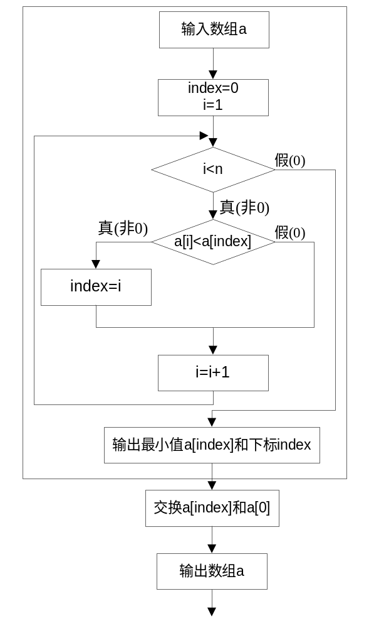
流程图

Slide 25
求最小值及下标
  #include <stdio.h>
  int main(void)
  { int i, index, n;
  int a[10];
  printf(“Enter n: ");
  scanf("%d", &n);
  printf(“Enter %d integers: ", n);
  for(i = 0; i < n; i++)
  scanf("%d", &a[i]);
  index = 0;
  for(i = 1; i < n; i++)
  if(a[i] < a[index]) index = i;
  printf("min is %d\tsub is %d\n", a[index], index);
  return 0;
  }
Enter n: 6
Enter 6 integers: 2 9 -1 8 1 6
min is -1 sub is 2

Slide 26
例 7-4(2) 交换最小值
输入n(n<10), 再输入n个数,将最小值与第一个数交换，输出交换后的n个数。
  用index记录最小值对应的下标
    a[index]就是最小值
  最小值与第一个数交换
    a[index] <==> a[0]

Slide 27
例 7-5 选择法排序
输入n(n<10), 再输入n个数,用选择法将它们从
小到大排序后输出。
  设 n=5 ，输入为：3 5 2 8 1
下标
值
0 | 1 | 2 | 3 | 4
3 | 5 | 2 | 8 | 1
  第1次： 1 5 2 8 3
  第2次： 2 5 8 3
  第3次： 3 8 5
  第4次： 5 8

Slide 28
选择法(1)
  3 5 2 8 1 (n=5)
    5个数(a[0]~a[4])中找最小数，与a[0]交换
  (1) 1 5 2 8 3 a[4] <==> a[0]
    4个数(a[1]~a[4])中找最小数，与a[1]交换
  (2) 1 2 5 8 3 a[2] <==> a[1]
    3个数(a[2]~a[4])中找最小数，与a[2]交换
  (3) 1 2 3 8 5 a[4] <==> a[2]
    2个数(a[3]~a[4])中找最小数，与a[3]交换
  (4) 1 2 3 5 8 a[4] <==> a[3]

Slide 29
选择法(2)
    (1) 5个数 (a[0]~a[4]) 中找最小数，与 a[0] 交换
    (2) 4个数 (a[1]~a[4]) 中找最小数，与 a[1] 交换
    (3) 3个数 (a[2]~a[4]) 中找最小数，与 a[2] 交换
    (4) 2个数 (a[3]~a[4]) 中找最小数，与 a[3] 交换
    (1) n个数 (a[0]~a[n-1]) 中找最小数，与 a[0] 交换
    (2) n-1个数 (a[1]~a[n-1]) 中找最小数，与 a[1] 交换
    ……
    (n-1) 2个数 (a[n-2]~a[n-1]) 中找最小数，与 a[n-2] 交换
n个数重复n-1次

Slide 30
流程图
输入数组a
k=0
外循环控制：
n 个数选择
排序共需要
n-1次
k＜n-1
假（0）
真（非0）
内循环控制：
在下标范围
[k,n-1]内找
最小值所在
位置index
index=k
i=k+1
i＜n
假（0）
真（非0）
a[i]＜a[index]
假（0）
index=i
i=i+1
交换a[index]和a[k]
k=k+1
输出数组a

Slide 31
选择法排序 (程序段)
for(k = 0; k < n-1; k++){
index = k;
for(i = k + 1; i < n; i++)
if(a[i] < a[index]) index = i;
temp = a[index];
a[index] = a[k];
a[k] = temp;
}
Enter n: 5
Enter 10 integers: 3 5 2 8 1
After sorted: 1 2 3 5 8

Slide 32
例 7-6 二分法查找
设已有一个10个元素的整形数组a，且按值从小到大有序。输入一个整数x，然后在数组中查找x，如果找到，输出相应的下标，否则，输出“Not Found”。
例7-3顺序查找是最简单明了的一种，其查找过程就是对数组元素从头到尾的遍历过程。但是一旦数组元素量很大的情况下，其查找的效率不高。
二分查找是查找效率较高的一种，但前提是数组元素必须是有序的。

Slide 33
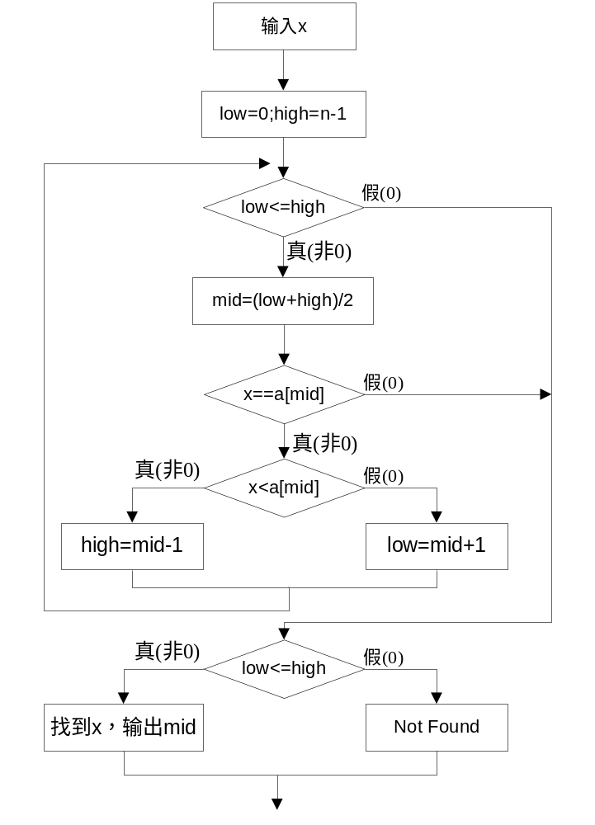
二分查找流程图

Slide 34
二分法查找 (程序段)
low = 0; high = n - 1; /* 开始时查找区间为整个数组 */
while (low <= high) { /* 循环条件 */
mid = (low + high) / 2; /* 中间位置 */
if (x == a[mid])
break; /* 查找成功，中止循环 */
else if (x < a[mid])
high = mid - 1; /* 前半段，high前移 */
else
low = mid + 1; /* 后半段，low后移 */
}
if(low <= high)
printf("Index is %d \n",mid);
else
printf( "Not Found\n");

Slide 35
7.2 找出矩阵中最大值所在的位置
将1个3*2的矩阵存入1个3*2的二维数组中，找出最大值以及它的行下标和列下标，并输出该矩阵。
7.2.1 程序解析
7.2.2 二维数组的定义和引用
7.2.3 二维数组的初始化
7.2.4 使用二维数组编程

Slide 36
7.2.1 程序解析－求矩阵的最大值
例 7-7 将1个3*2的矩阵存入1个3*2的二维数组中，找出最大值以及它的行下标和列下标，并输出该矩阵。
  row 记录最大值的行下标
  col 最大值的列下标
  a[row][col] 就是最大值

Slide 37
例7-7 源程序
int main(void)
{ int col, i, j, row; int a[3][2];
printf(“Enter 6 integers:\n") ;
for(i = 0; i < 3; i++)
for(j = 0; j < 2; j++)
scanf("%d", &a[i][j]);
for(i = 0; i < 3; i++){
for(j = 0; j < 2; j++)
printf("%4d", a[i][j]);
printf("\n");
}
row = col = 0;
for(i = 0; i < 3; i++)
for(j = 0; j < 2; j++)
if(a[i][j] > a[row][col]){
row = i; col = j;
}
printf("max = a[%d][%d] = %d\n", row, col, a[row][col]);
return 0;
}
Enter 6 integers:
3 2
10 -9
6 -1
3 2
10 -9
6 -1
max = a[1][0] = 10

Slide 38


二维数组
多维数组的空间想象
一维数组： 一列长表或一个向量
二维数组： 一个表格或一个平面矩阵
三维数组： 三维空间的一个方阵
多维数组： 多维空间的一个数据列阵

Slide 39
7.2.2 二维数组的定义和引用
1 定义
  类型名 数组名[行长度][列长度]
  int a[3][2];
    定义1个二维数组a，3行2列，6个元素
  int b[5][10];
    定义1个二维数组a，5 行 10 列， 50 个元素

Slide 40
2 引用
  先定义，后使用
  数组元素的引用：
  数组名[行下标] [列下标]
    行下标和列下标：整型表达式
    行下标的取值范围是[0，行长度-1]
    列下标的取值范围是[0，列长度-1]
  int a[3][2]; 3 行 2 列， 6 个元素
    a[0][0] a[0][1]
    a[1][0] a[1][1]
    a[2][0] a[2][1]
下标不要越界

Slide 41
二维数组在内存中的存放方式
  int a[3][2];
    3 行 2 列， 6 个元素
    表示1个3行2列的矩阵
  a[0][0] a[0][1]
  a[1][0] a[1][1]
  a[2][0] a[2][1]
二维数组的元素在内存中按行/列方式存放
a[0][0]
a[0][1]
a[1][0]
a[1][1]
a[2][0]
a[2][1]

Slide 42
7.2.3 二维数组的初始化
  1、分行赋初值
    int a[3][3] = {{1,2,3},{4,5,6},{7,8,9}};
    static int b[4][3] = {{1,2,3},{ },{4,5}};
    数组a
    1 2 3
    4 5 6
    7 8 9
    数组b
    1 2 3
    0 0 0
    4 5 0
    0 0 0
  2、顺序赋初值
    int a[3][3] = {1,2,3,4,5,6,7,8,9};
    static int b[4][3] = {1,2,3,0,0,0,4,5};

Slide 43
建议不要省略
  省略行长度
    对全部元素都赋了初值，
    int a[ ][3]={1,2,3,4,5,6,7,8,9};
    或分行赋初值时，在初值表中列出了全部行
    static int b[ ][3]={{1,2,3},{},{4,5},{}}
    数组b
    1 2 3
    0 0 0
    4 5 0
    0 0 0
    数组a
    1 2 3
    4 5 6
    7 8 9

Slide 44
7.2.4 使用二维数组编程
行下标和列下标分别做为循环变量, 通过二重循环，遍历二维数组
通常将行下标做为外循环的循环变量
列下标 内循环

Slide 45
例7-8 生成一个矩阵并输出
定义1个 3*2 的二维数组a，数组元素的值由下式给出，按矩阵的形式输出a。
  a[i][j] = i + j（0≤i≤2，0≤j≤1）
  int a[3][2];
  a[0][0] a[0][1]
  a[1][0] a[1][1]
  a[2][0] a[2][1]
  0 1
  1 2
  2 3

Slide 46
例7-8 源程序
  #include <stdio.h>
  int main(void)
  { int i, j;
  int a[3][2];
  for(i = 0; i < 3; i++)
  for(j = 0; j < 2; j++)
  a[i][j] = i + j;
  for(i = 0; i < 3; i++){
  for(j = 0; j < 2; j++)
  printf("%4d", a[i][j]);
  printf("\n");
  }
  return 0;
  }
  a[0][0] a[0][1]
  a[1][0] a[1][1]
  a[2][0] a[2][1]
  0 1
  1 2
  2 3
  i = 0 j = 0
  i = 0 j = 1
  i = 1 j = 0
  i = 1 j = 1
  i = 2 j = 0
  i = 2 j = 1

Slide 47
二维数组的输入
  例7-7中，int a[3][2];
  for(i = 0; i < 3; i++)
  for(j = 0; j < 2; j++)
  scanf("%d", &a[i][j]);
Enter 6 integers:
2 10 -9 6 -1
3 -9
2 6
10 -1
max = a[2][0] = 10
a[0][0] a[0][1]
a[1][0] a[1][1]
a[2][0] a[2][1]
Enter 6 integers:
3 2 10 -9 6 -1
3 2
10 -9
6 -1
max = a[1][0] = 10
  for(j = 0; j < 2; j++)
  for(i = 0; i < 3; i++)
  scanf("%d", &a[i][j]);

Slide 48
矩阵与二维数组
  int a[N][N]; N是正整数
  a[i][j]：i、j的取值范围[0，N-1]
  用二维数组a表示N*N方阵时，对应关系:
    a[0][0] a[0][1] a[0][2] 主对角线
    a[1][0] a[1][1] a[1][2] 上三角
    a[2][0] a[2][1] a[2][2] 下三角
    付对角线
  i==j
  i<=j
  i>=j
  i+j==N-1

Slide 49
例7-9 方阵转置
输入一个正整数n (1<n≤6)，根据下式生成1个n*n的方阵，然后将该方阵转置（行列互换）后输出。
  a[i][j] = i * n + j + 1（0≤i≤n-1，0≤j≤n-1）
  分析：int a[6][6]; n=3时
1 2 3
4 5 6
7 8 9
1 4 7 2 5 8
3 6 9
a[i][j] a[j][i]
a[0][1] a[1][0]
a[0][2] a[2][0]
a[1][2] a[2][1]

Slide 50
例7-9 源程序
  #include <stdio.h>
  int main(void)
  { int i, j, n, temp;
  int a[6][6];
  printf(“Enter n: "); scanf("%d", &n);
  /* 给二维数组赋值 略……*/
  /* 行列互换*/
  for(i = 0; i < n; i++)
  for(j = 0; j < n; j++)
  if(i <= j){ /* 只遍历上三角阵 */
  temp = a[i][j]; a[i][j] = a[j][i]; a[j][i] = temp;
  }
  /* 按矩阵的形式输出a 略…… */
  return 0;
  }

Slide 51
例7-9 说明
1 2 3 4 5 6
7 8 9
/* 行列互换*/
  for(i = 0; i < n; i++)
  for(j = 0; j < n; j++)
  if(i <= j){
  temp = a[i][j];
  a[i][j] = a[j][i];
  a[j][i] = temp;
  }
主对角线：i == j
上三角： i <= j
下三角： i > =j
i=0
1 4 7 2 5 6
3 8 9
i=1
1 4 7
2 5 8
3 6 9
for( j = i; j < n; j++)

Slide 52
例7-9 思考
/* 行列互换*/
  for(i = 0; i < n; i++)
  for(j = 0; j < n; j++){
  temp = a[i][j];
  a[i][j] = a[j][i];
  a[j][i] = temp;
  }
1 2 3 4 5 6
7 8 9
i=0
1 4 7 2 5 6
3 8 9
i=1
1 2 7
4 5 8
3 6 9
i=2
1 2 3 4 5 6
7 8 9

Slide 53
例7-10 日期计算
自定义1个函数day_of_year(year, month, day)，计算并返回年year、月month和日day对应的是该年的第几天。
  day_of_year(2000, 3, 1) 返回61
  day_of_year(1981, 3, 1) 返回60
  分析：
    月 0 1 2 3 …… 11 12
    非闰年 0 31 28 31 30 31
    闰年 0 31 29 31 30 31
int tab[2][13]={
{0, 31, 28, 31, 30,31,30,31,31,30,31, 30,31}
{0, 31, 29, 31, 30,31,30,31,31,30,31, 30,31}
}

Slide 54
例7-10 源程序
int day_of_year(int year, int month, int day)
{ int k, leap;
int tab[2][13]={
{0, 31, 28, 31, 30,31,30,31,31,30,31, 30,31}
{0, 31, 29, 31, 30,31,30,31,31,30,31, 30,31}
};
leap = (year%4==0&&year%100!=0) || year %400==0;
for (k=1; k<month; k++)
day = day + tab[leap][k];
return day;
}

Slide 55
7.3 判断回文
例7-11 输入一个以回车结束的字符串(少于10个字符)，判断该字符串是否是回文？
所谓回文就是字符串中心对称，如“abcba”、“abccba”是回文，“abcdba”不是回文。
7.3.1 程序解析
7.3.2 一维字符数组
7.3.3 字符串
7.3.4 使用字符串编程

Slide 56
7.3.1 程序解析-
判断回文
# include <stdio.h>
int main(void) {
int i, n, m;
char s[10];
printf("Enter a string: ");
i = 0;
while((s[i] = getchar( )) != '\n')
i++;
s[i] = '\0';
for(n = 0,m = i-1; n < m;n++,m--)
if(s[n] != s[m])
break;
if( n >= m)
printf(“ It is a plalindrome\n”);
else
printf(“ It is not a plalindrome\n”);
return 0;
}
Enter a string: abcba
It is a plalindrome
Enter a string: abcdba
It is not a plalindrome

Slide 57
7.3.2 一维字符数组
字符串的存储和运算可以用一维字符数组实现
一维字符数组的定义、引用、初始化与其他类型的一维数组一样。
  char str[80];
    定义一个含有80个字符型元素的数组str
  char t[5]={'H', 'a', 'p', 'p', 'y'};
    初始化数组 t
输出数组 t 的所有元素
  for(i=0; i<5; i++)
  putchar( t[i] );
t
H a p p y
t[0] t[1] t[4]

Slide 58
一维字符数组
  char t[5] = {'H', 'a', 'p', 'p', 'y'};
  static char s[6] = {'H', 'a', 'p', 'p', 'y'};
  static char s[6]={'H', 'a', 'p', 'p', 'y', 0};
  0代表字符'\0'，也就是ASCII码为0的字符
  static char s[6]={'H', 'a', 'p', 'p', 'y', '\0'};
t
H a p p y
s
H a p p y \0
t[0] t[1] t[4]
s[0] s[1] s[5]

Slide 59
7.3.3 字符串
字符串常量
  用一对双引号括起来的字符序列
  一个字符串结束符 '\0'
  "Happy"
  6个字符 'H' 'a’ 'p’ 'p’ 'y' '\0'
字符串结束符
有效字符
字符串的有效长度：有效字符的个数

Slide 60
字符串与一维字符数组
字符串：一个特殊的一维字符数组
把字符串放入一维字符数组（存储）
对字符串的操作 ===> 对字符数组的操作

Slide 61
1. 字符串的存储－数组初始化
  字符串可以存放在一维字符数组中
  static char s[6] = {'H', 'a', 'p', 'p', 'y', '\0'};
    字符数组初始化：用字符串常量
  static char s[6] = {"Happy"};
  static char s[6] = "Happy";
  数组长度 >= 字符串的有效长度 + 1
  char t[5]; "Happy" 能存入t吗?
s
H a p p y \0
s[0] s[1] s[5]

Slide 62
字符串的存储
  auto char s[80]= "Happy";
  字符串遇 '\0' 结束
  第一个 '\0' 前面的所有字符和 '\0' 一起构成了字符串 "Happy”
  '\0' 之后的其他数组元素与该字符串无关
字符串由有效字符和字符串结束符 '\0' 组成
s
H a p p y \0 ? ?
s[0] s[1] s[5]

Slide 63
2. 对字符串的操作
把字符串放入一维字符数组（存储）
对字符串的操作 ===> 对字符数组的操作
  普通字符数组：数组元素的个数是确定的，一般用下标控制循环
  字符串：没有显式地给出有效字符的个数，只规定在字符串结束符 '\0' 之前的字符都是字符串的有效字符，一般用结束符 '\0' 来控制循环
  循环条件：s[i] != '\0'

Slide 64
输出字符串
  for(i = 0; s[i] != '\0'; i++)
  putchar(s[i]);
  for(i = 0; i < 80; i++)
  putchar(s[i]);
  for(i = 0; i < len; i++)
  putchar(s[i]);
输出？
s
H a p p y \0 ? ?
s[0] s[1] s[5]

Slide 65
3. 字符串的存储－赋值和输入
把字符串放入一维字符数组（存储）
对字符串的操作 ===> 对字符数组的操作
存储
  数组初始化
    static char s[6]= "Hello";
  赋值
    s[0]='a'; s[1]='\0';
    或者
    static char s[6]= "a";
区分"a" 和 'a'
"a" 2 个字符 'a' 和 '\0'
'a' 1 个字符常量

Slide 66
字符串的输入
字符串的存储
  字符数组初始化：static char s[6] = "Happy";
  赋值：s[0] = 'a'; s[1] = '\0';
  输入
    '\0' 代表空操作，无法输入
    输入时，设定一个输入结束符
    将输入结束符转换为字符串结束符 '\0'

Slide 67
例7-12 数值转换
#include <stdio.h>
int main(void)
{ int i, number;
char str[10];
printf(“Enter a string: "); /* 输入字符串 */
i = 0;
while((str[i] = getchar( )) != '\n')
i++;
str[i] = '\0';
number = 0; /* 将字符串转换为整数 */
for(i = 0; str[i] != '\0'; i++)
if(str[i] >= ‘0' && str[i] <= ‘9')
number = number * 10 + (str[i] - '0');
printf("digit = %d\n", number);
return 0;
}
Enter a string:ab1cb23a
digit = 123
0 1 2 3
str
a b 1 c b 2 3 a \0 ?

Slide 68
7.3.4 使用字符串编程
由于字符串在C语言中采用一维的字符数组方式存储，故对字符串的处理实际上就是对一维数组的处理，只是循环的控制条件由数组元素值是否等于’\0’来确定。

Slide 69
例7-13 统计数字字符个数
输入一个以回车结束的字符串(少于80个字符)，统计其中数字字符的个数。
  分析：
    数组长度取上限80
    以 '\n' 做为输入结束符

Slide 70
例7-13 源程序
  #include <stdio.h>
  int main(void)
  { int count, i;
  char str[80];
  printf(“Enter a string: ");
  i = 0;
  while((str[i] = getchar( )) != '\n')
  i++;
  str[i] = '\0'; /* 输入结束符＝>字符串结束符 */
  count = 0;
  for(i = 0; str[i] != '\0'; i++)
  if(str[i] <= '9' && str[i] >= '0')
  count++;
  printf("count = %d\n", count);
  return 0;
  }
如何改变输入结束符?
字符串的输入
能省略str[i] = '\0'吗？
Enter a string: It‘s 512
count = 3
s
I t ' s 5 1 2 \0 ? ?
0 1 2 3 4 5 6 7 8

Slide 71
例7-14 进制转换
输入一个以回车结束的字符串（少于80个字符），滤去所有的非十六进制字符后，组成一个新字符串（十六进制形式），输出该字符串并将其转换为十进制数后输出。
例如：
输入字符串: zx1?ma0!kbq
去掉非十六进制后组成新字符串：1a0b
转换为十进制为：6667

Slide 72
分析
i = 0;
while((str1[i] = getchar()) != '\n')
i++;
str[i] = ‘\0’;
输入原字符串
str1
k=0; //k控制新字符串str2的下标
for(i = 0; str1[i] != '\0'; i++)
if ( str1[i] >= '0' && str1[i] <= '9‘ || str1[i] >= 'a'
&& str1[i] <= 'f' || str1[i] >= 'A' && str1[i] <= 'F‘ )
{ str2[k] = str1[i]; k++; }
str2[k] = ‘\0’; //新字符串结束标记
虑调非16进制
字符后生成新
字符串str2
number = 0; //清0
for(i = 0; str2[i] != ‘\0’; i++) //逐个转换
if(str2[i] >= '0' && str2[i] <= '9')
number = number * 16 + str2[i] - '0';
else if(str2[i] >= 'a' && str2[i] <= 'f')
number = number * 16 + str2[i] - 'a' + 10;
else if(str2[i] >= 'A' && str2[i] <= 'F')
number = number * 16 + str2[i] - 'A' + 10;
把字符串str2
转换成十进制
数number
输出number

Slide 73
字符串小结
字符串：一个特殊的一维字符数组 '\0'
把字符串放入一维字符数组（存储）
  数组长度足够
    字符数组初始化： static char s[80] = "Happy";
    赋值： s[0] = 'a'; s[1] = '\0';
    输入： 输入结束符 ==> 字符串结束符'\0'
    i = 0;
    while((s[i]=getchar( )) != '\n')
    i++;
    s[i] = '\0';
s
H a p p y \0 ? ?
s[0] s[1] s[5]

Slide 74
字符串小结
把字符串放入一维字符数组（存储）
对字符串的操作 ===> 对字符数组的操作
  只针对字符串的有效字符和字符串结束符 '\0'
  检测
  for(i = 0; s[i] != '\0'; i++)
  putchar(s[i]);
s
H a p p y \0 ? ?
s[0] s[1] s[5]

Slide 75
本章总结
正确理解数组的基本概念及在内
存中的存放方式；
掌握使用一维数组编写程序；
掌握使用二维数组编写程序；
正确理解字符串的概念，掌握使
用字符串编写程序；
能合理运用数组进行程序设计，
熟练掌握几个常用的算法；
一维数组：
  定义、初始化、引用
  使用一维数组：选择排序
二维数组
  定义、初始化、引用
  使用二维数组：矩阵
字符串
  字符数组与字符串
  字符串的存储
  字符串的操作
使用数组进行程序设计

